Slide 1
[W2C-按键]模具DFM报告
[其正][2016/12/26]

Slide 2
零件基本信息
零件名称：按键
项目名称：W2C
图号：未提供
版本：V1
外观处理方式：咬花+丝印（请提供咬花纹号样板）
合同初样日期：
设计师确认：

Slide 3
模具基本信息
零件材质、牌号： PC+ABS SABIC C2950 收缩率：1.005
零件外形尺寸：21.7*11.5*6.0
模具穴数：1*4
模具材质：NAK80
模架：S50C
浇口方式：侧进胶
流道方式：冷流道
顶出方式：顶针
模具结构:两板模
设计师确认：

Slide 4
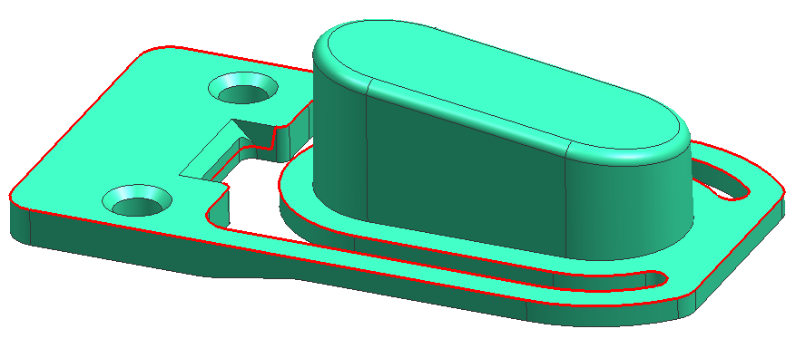
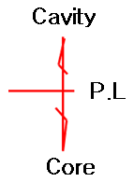
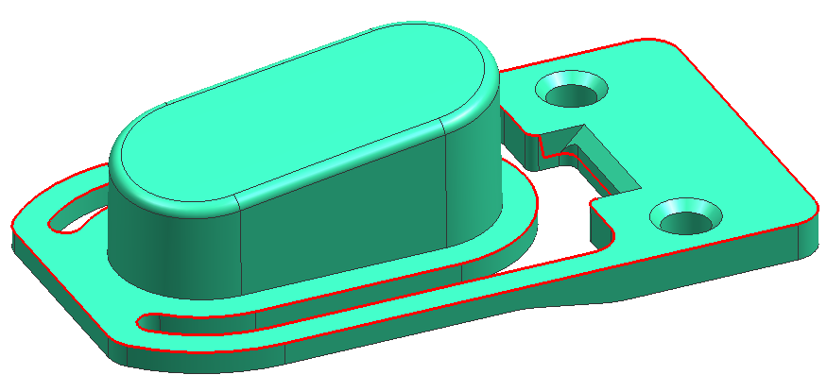
分模面
分型线——如图示红色线
碰穿区域分型线
滑块分型线
滑块、斜顶位置示意图
设计师确认：

Slide 5
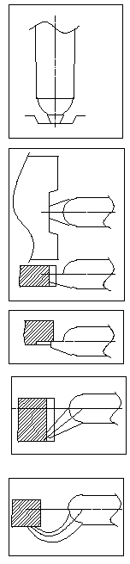
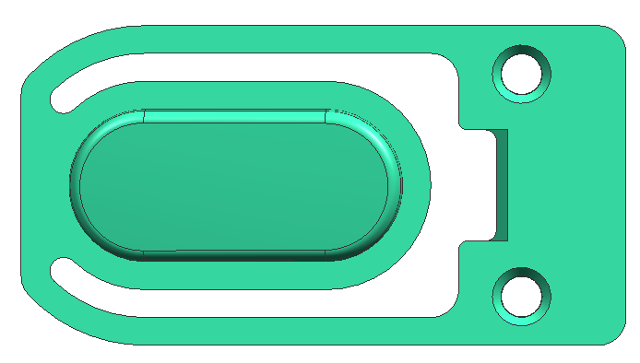
浇口流道设置
浇口类型——侧进胶（1进1出）
浇口位置，大小，注意浇口位置外观面的冲击疤——如图所示
流道大小，长度
模流分析：分析熔迹线位置，注塑时间等
根据料柄及产品大小计算利用率
进胶口
出胶口
胶口残留允许凸出多少？
设计师确认：

Slide 6
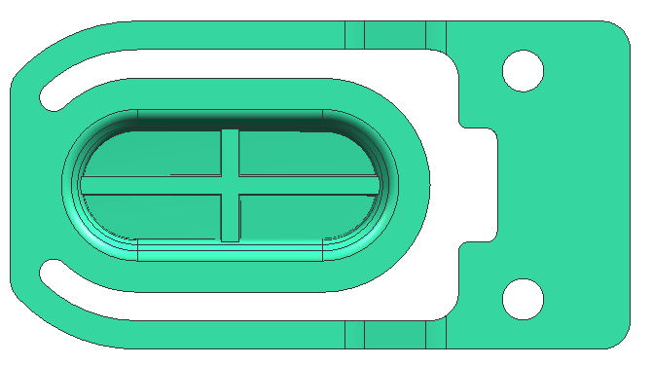
顶针设置
顶针类型（重要面：外观面、气密有关端面及滑动区域不得设顶杆）
顶针分布图——不能下顶针位置请指出
顶针孔低于表面0.2mm以内，不得凸出表面等
是否设置在壁厚较薄区域，易造成顶凸
模具设计依据实际情况排布顶针
不能下顶针位置请指出
设计师确认：

Slide 7
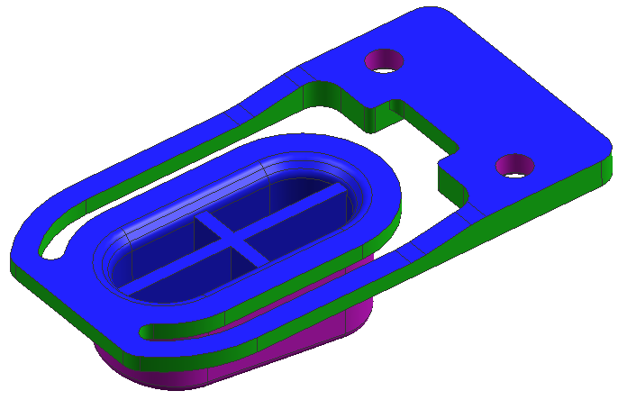
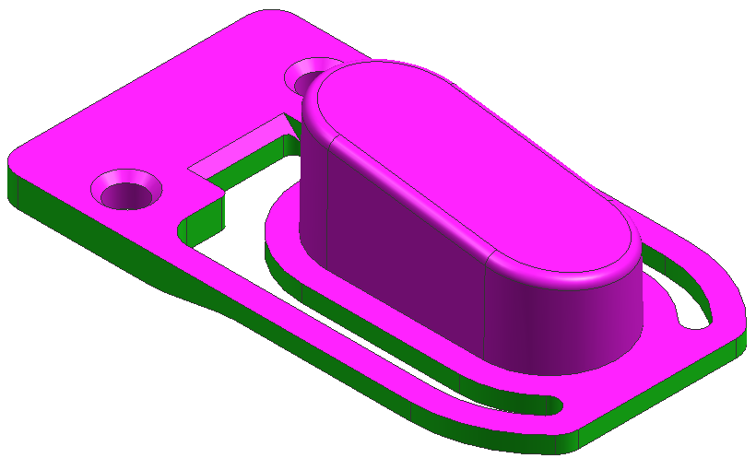
拔模分析
拔模分析图
检查是否拉模问题
是否有倒拔模问题
绿色直身面我司自行减胶拔模0.05-0.1mm
设计师确认：

Slide 8
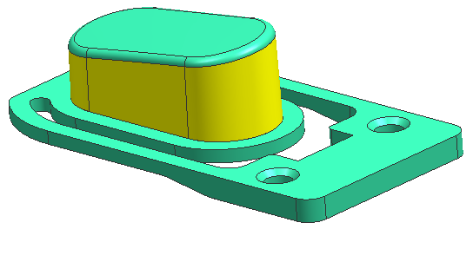
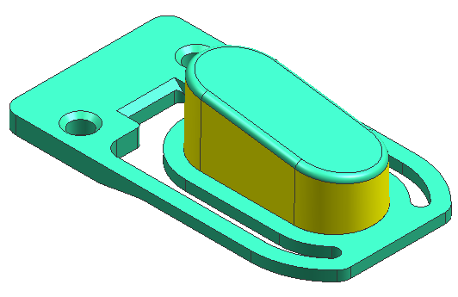
拔模分析
拔模分析图
检查是否拉模问题
是否有倒拔模问题
周圈黄色面现拔模斜度为1°，请调整加大到相应咬花纹号所需的拔模斜度。
设计师确认：

Slide 9
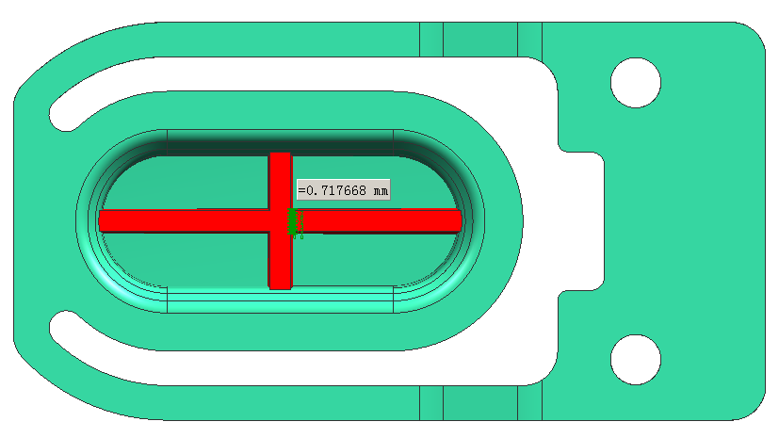
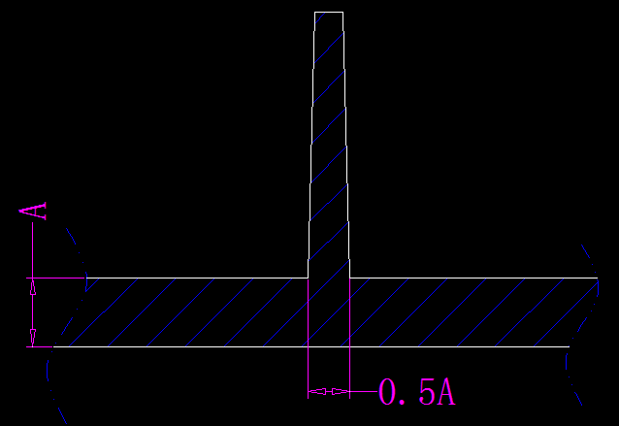
设计改进建议
小端尺寸不小于0.6mm
红色筋位偏厚，外表面会产生筋位缩水亮印；请参照右图所示尺寸修改。
设计师确认：

Slide 10
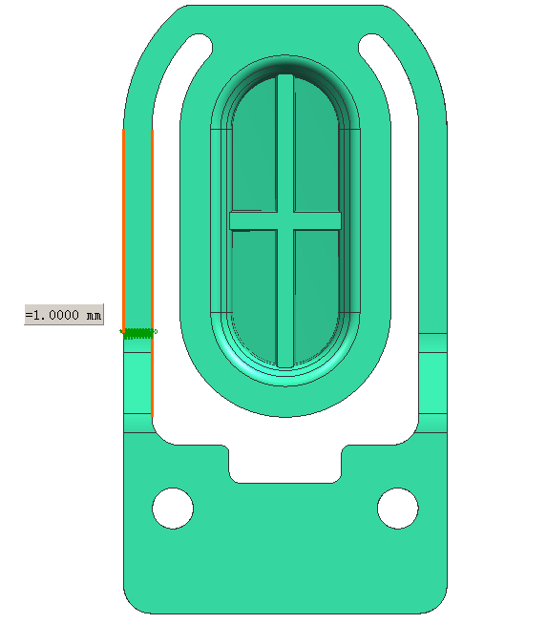
设计改进建议
指示两侧胶位宽度建议调整加宽到1.4mm,便于注塑走胶。
设计师确认：

Slide 11
螺母等镶件
规格确认
采用模内注塑还是后续热熔
是否有扭力、拉力要求
无螺母
设计师确认：

Slide 12
注塑螺纹
规格确认
是否有扭力要求
螺纹加工方式、是否有飞边等
无螺纹
设计师确认：

Slide 13
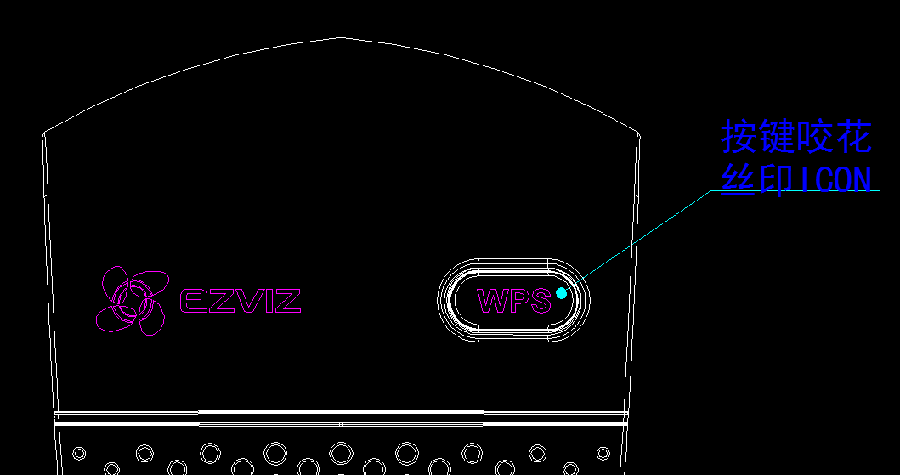
喷漆工艺
遮喷区域图示
喷漆厚度
色板是否已经提供
设计师确认：

Slide 14
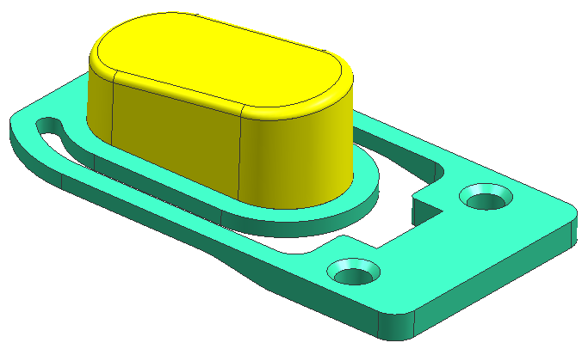
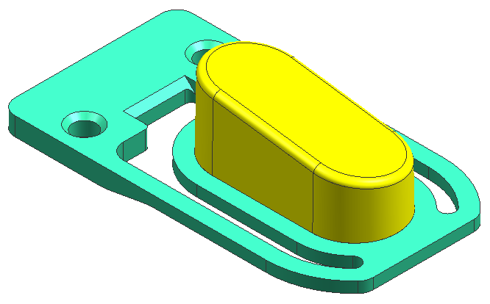
皮纹工艺
海康是否已经提供模版
背胶、刻字、滑动等特殊区域是否抛光等
设计零件的拔模角是否足够
黄色面咬花，其他普通省光。
请提供咬花纹号样板
设计师确认：

Slide 15
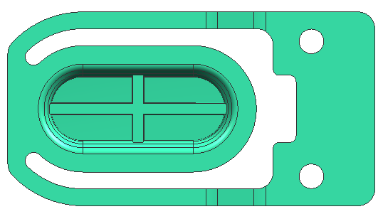
标记
环保标记——不做
日期章——不做
供应商标记——不做
模穴号——做（1/2/3/4）
以上标记、位置需要工程师确认
刻模穴号，字符凹0.2mm。
设计师确认：

Slide 16
设计图纸检查
图纸关键、重要尺寸分析——2D图纸未提供
图纸形位公差分析——2D图纸未提供
设计师确认：

Slide 17
重点尺寸量测性
2D图档标注合理性——2D图纸未提供
尺寸可量测及量测方法——2D图纸未提供
设计师确认：

Slide 18
可量产性
模具零件可加工性
模具零件生产效率
设计师确认：

Slide 19
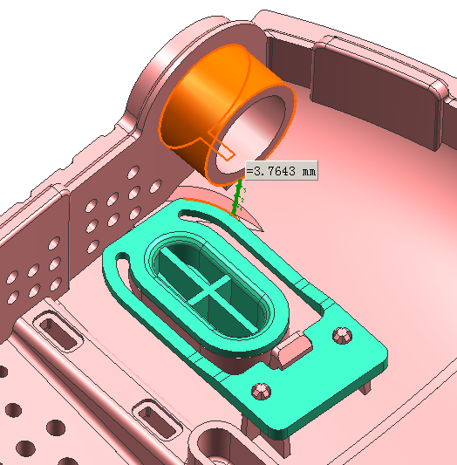
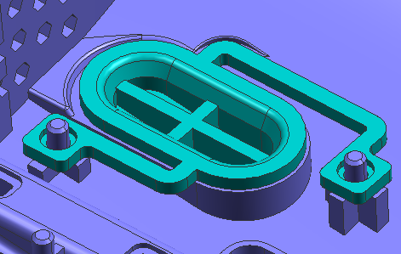
可组装性
配合面的保证
匹配物料的组装考虑
按键安装空间不够
建议改为右图热熔结构
设计师确认：

Slide 20
能力承诺
本公司承诺
本公司对该物料的风险已做充分评估，所有风险点已与海康威视工程师沟通并达成一致意见，本公司有能力承担该物料的生产，并保证其品质和交付。
供应商名称：
负责人签名： （签名扫描贴图）
日期：

Slide 21
THANKS!

